Slide 1
И.Ю. Щемелева, заместитель директора
К.С. Платонов, начальник Управления по международным связям 16.12.2020

Slide 2
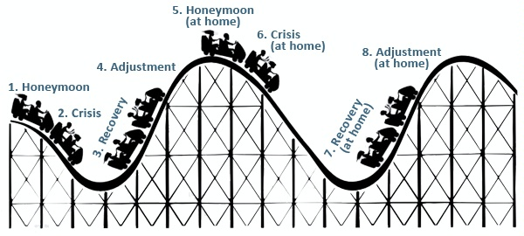
Отчет о международной деятельности за 2019-2020 учебный год

Slide 3
ПОКАЗАТЕЛИ МЕЖДУНАРОДНОЙ ДЕЯТЕЛЬНОСТИ
KPI на 2019-2020 учебный год | 2015 | 2016 | 2017 | 2018 | 2019 | 2020
Доля иностранных студентов, обучающихся на основных образовательных программах вуза (с учетом студентов из стран СНГ), % | 4,3% | 6% | 8,9% | 9.7% | 11% | 11,9% (план 11%)
Доля студентов, обеспеченных возможностями получения навыков межкультурной коммуникации и/или международного опыта в рамках учебных планов и внеучебной деятельности, включая обменные программы, в т.ч. в удалённом доступе, %* | 1% | ~2,5% | ~4% | ~7% | 9,4% | 7,8%
* формулировка и методика расчета KPI приведены в соответствие с ДК НИУ ВШЭ – Санкт-Петербург

Slide 4
МАРКЕТИНГ И ПРОДВИЖЕНИЕ
до февраля 2020 – обычный ход кампании: онлайн + выездные мероприятия - олимпиады, b2c выставки и b2b мероприятия, выездные вступительные испытания
в середине кампании – смена подхода и полный уход в «цифру», в результате чего:
число подписчиков в англоязычных соцсетях за период кампании выросло на 40%
на 38% выросла посещаемость сайта пользователями не из РФ
объем размещения на специализированных порталах вырос вдвое
новые проекты в соцсетях: маски в Instagram (10к пользователей), прямые эфиры «HSE at Home» (100+ зрителей в каждом), вебинары «Летим в Вышку Онлайн»
VR-тур стал важным преимуществом в условиях закрытых границ и одним из «больших» источников переходов на сайт кампуса https://bit.ly/3jWN5Ma
Notes:
(+ Keystone, Access Master, MBA.com)

Slide 5
ПРИЕМ НА ОСНОВНЫЕ и NON-DEGREE ОБРАЗОВАТЕЛЬНЫЕ ПРОГРАММЫ

Slide 6
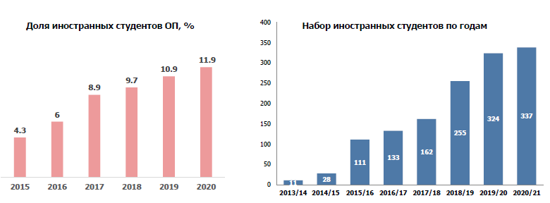
ПРИЕМ ИНОСТРАННЫХ СТУДЕНТОВ на ООП
повышение конверсии при уменьшении объема заявок на 5% (2808 vs 2957 в 2019)
прирост набора новых иностранных студентов +4% (337 чел. vs 324 чел. в 2019)
рост доли набора в магистратуру с 30% до 35% (в т.ч. коммерческого набора на 13%)
10% зачисленных на 1 курс иностранных студентов пришли от рекрутинговых агентов
35% «квотников» – «олимпиадники»; 85% «платников» – со стипендией (скидкой)

Slide 7
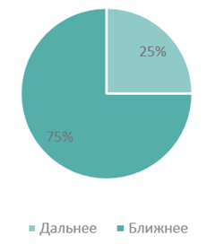
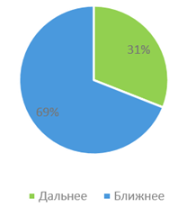
ПРИЕМ ИНОСТРАННЫХ СТУДЕНТОВ на ООП
дальнее / ближнее зарубежье в структуре приема
2019
2020
расширение географии заявок на 11%: БАК 100 стран, МАГ 87 стран
зачислены студенты из 58 стран
Топ-5 стран БАК: Казахстан, Узбекистан, Беларусь, Молдова, Киргизия
Топ-5 стран МАГ: КНР, Гана, Турция, Казахстан, Нигерия (прирост «дальников» +14%)

Slide 8
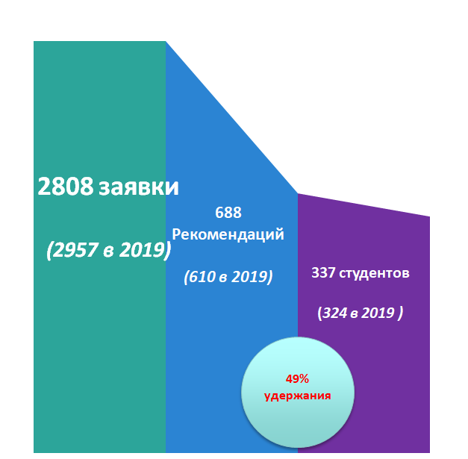
ПРИЕМ ИНОСТРАННЫХ СТУДЕНТОВ на ООП
«удержание» лидов – ключевая задача в период неопределенности и ограничений, связанных с COVID
важный фактор успеха - максимальная открытость и полнота предоставляемой абитуриенту информации
ситуация потребовала изменения подхода к работе с лидами: от групповых рассылок и инструкций на сайте к персональной работе менеджеров с каждым абитуриентом

Slide 9
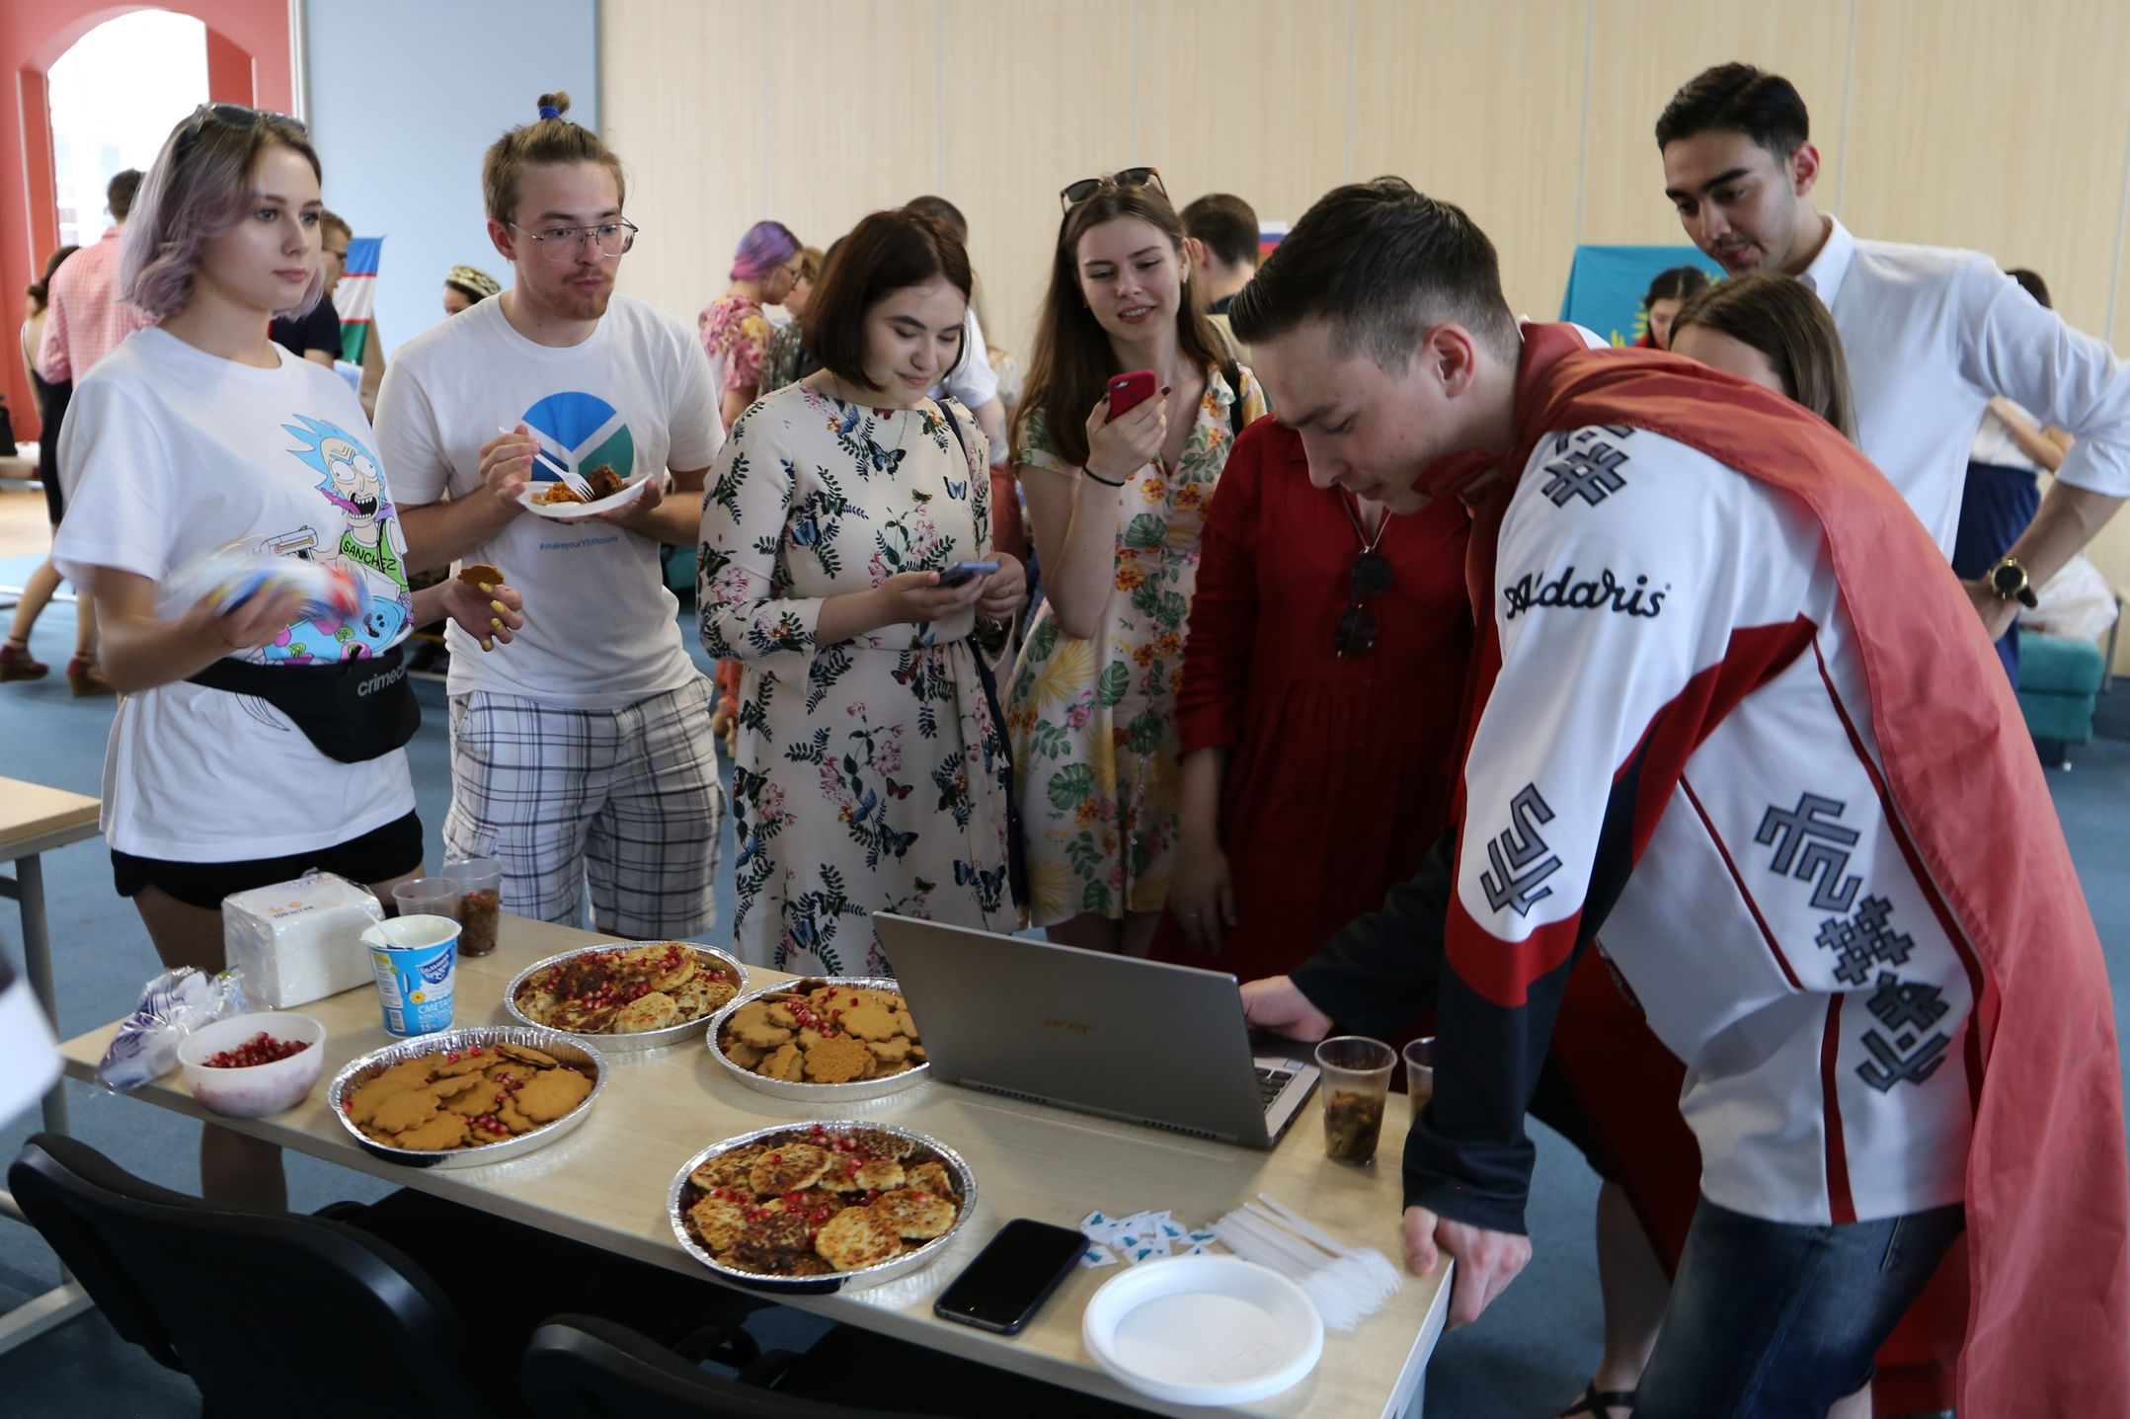
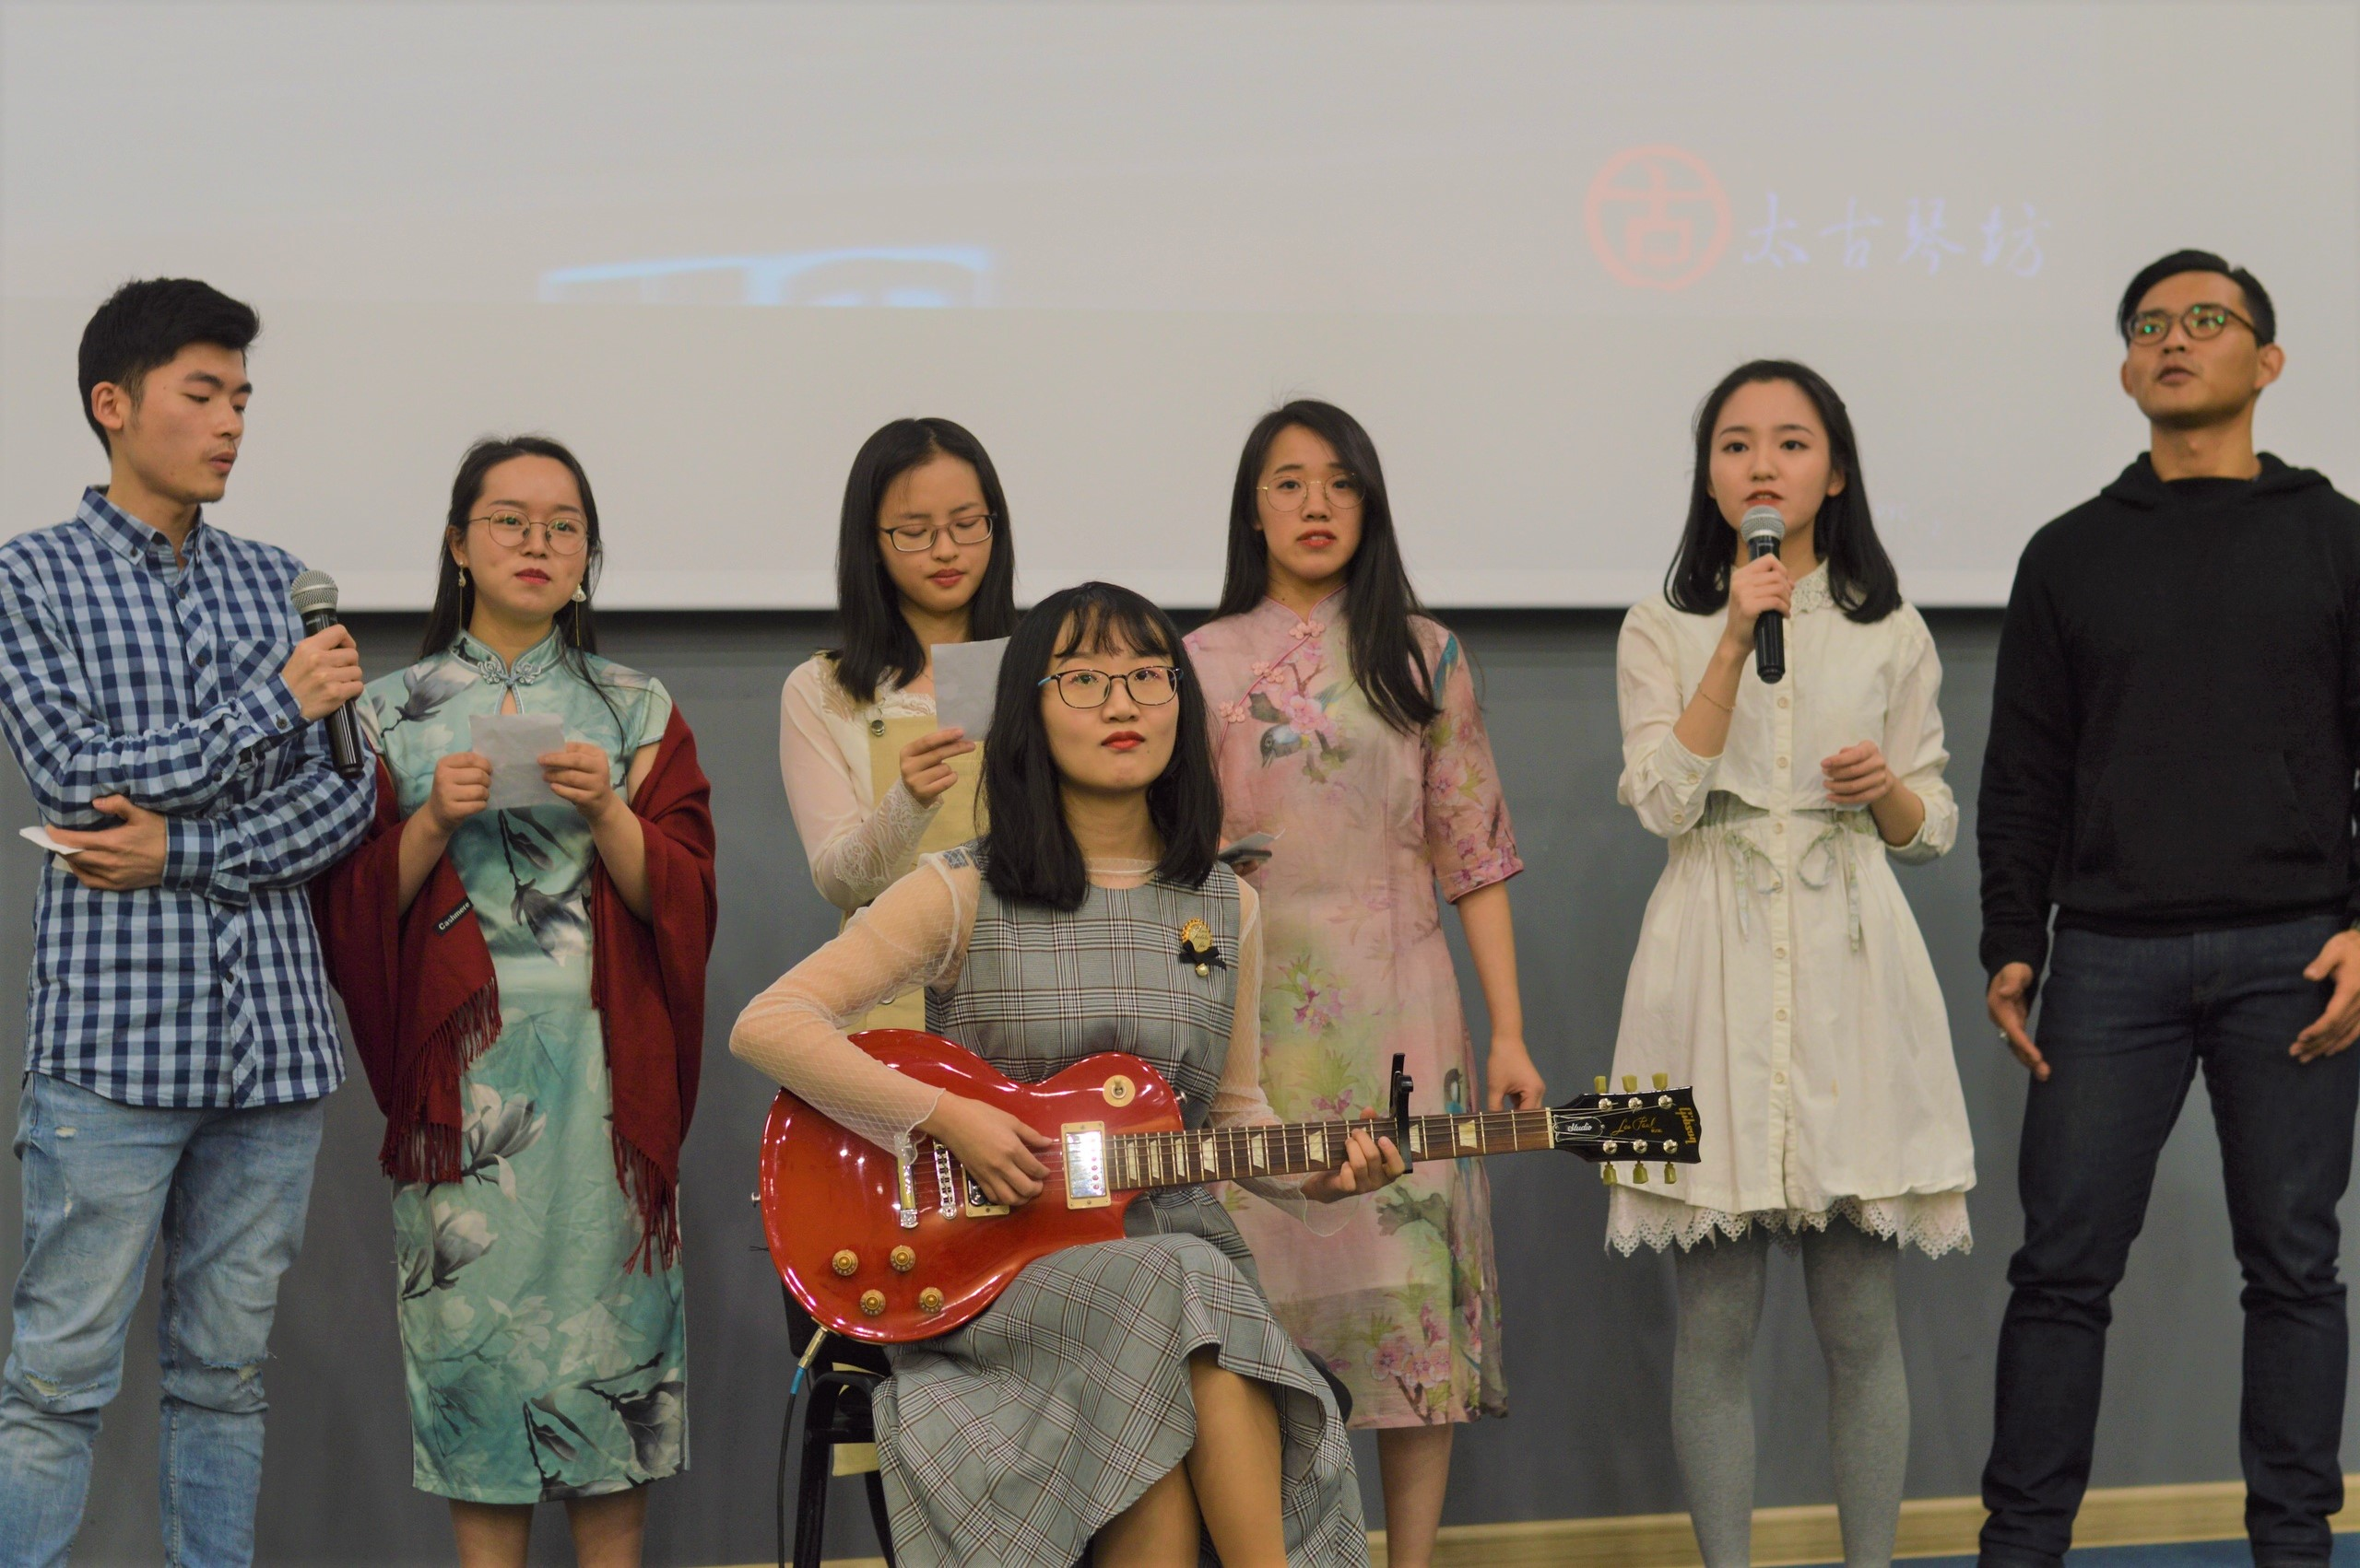
NON-DEGREE ПРОГРАММЫ
Non-Degree программы – ожидания в 2019…

Slide 10
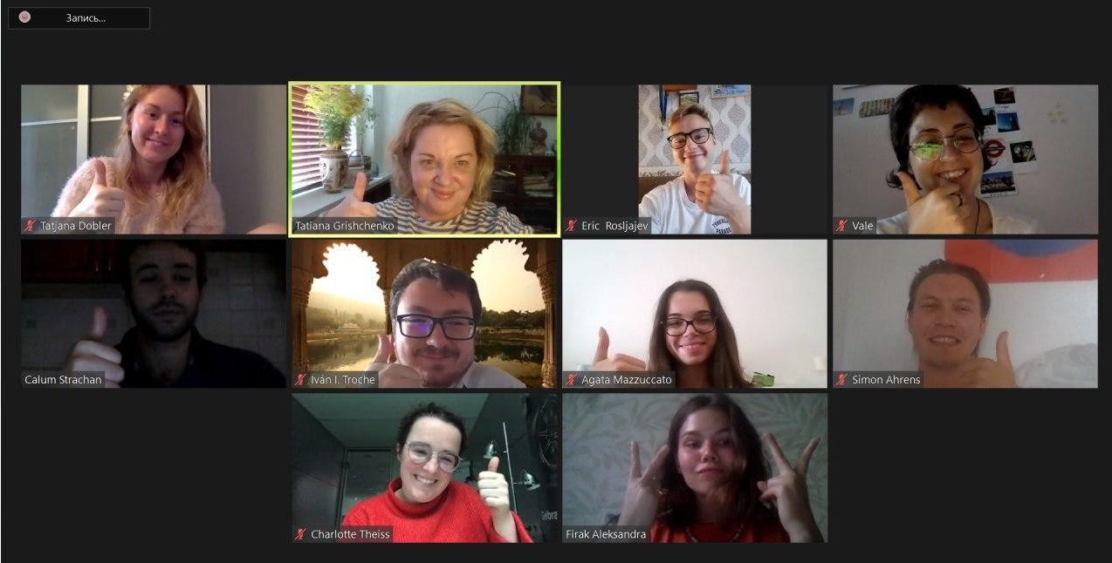
NON-DEGREE ПРОГРАММЫ
Non-Degree программы – реальность в 2020…
Летняя школа 2020:
онлайн
6 курсов
37 иностранных участников (план 80)
доход - 1 млн. руб.
Программа CIEE: оффлайн осенью, гибрид весной, 21 участник (план 40), доход – 4 млн. руб.
Программа UCL: оффлайн осенью, гибрид весной, 29 участников, доход – 6,3 млн. руб.
Зимняя школа Smith College: оффлайн, 17 участников, доход – 3 млн. руб.
Программа Aarhus University: гибрид весной-2020, 12 участников, доход 400 тыс. руб.
Долгосрочные программы международной мобильности: 171 участник (104 в 2019), в т.ч. 15 чел. в дистанционном формате весной-2020
Notes:
Общий доход от non-degree программ 14,7 млн. руб.

Slide 11
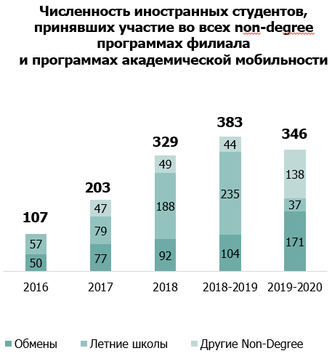
NON-DEGREE ПРОГРАММЫ
Что получилось:
х2 число студентов входящей мобильности
доходные Non-Degree программы успешно переведены в дистант / гибрид
новая доходная программа CIEE
Что не удалось реализовать:
из-за коронавирусных ограничений не были реализованы традиционные исследовательские ЛШ, из-за чего общее значение по показателю ниже 2019
по ряду программ число участников и доход ниже планового
отмена CIEE в 2021 из-за пандемии

Slide 12
МЕЖДУНАРОДНЫЙ ОПЫТ ДЛЯ СТУДЕНТОВ и РАЗВИТИЕ ПАРТНЕРСТВ

Slide 13
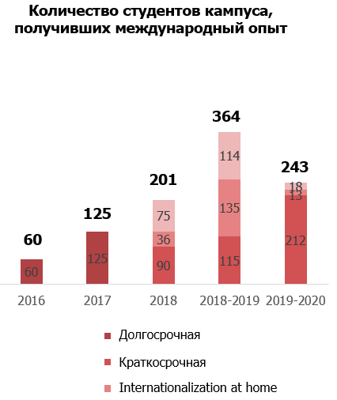
МЕЖДУНАРОДНЫЙ ОПЫТ ДЛЯ СТУДЕНТОВ
Что получилось:
х2 число студентов исходящей мобильности
стипендиальная программа
освоен формат дистанционной мобильности
на мобильность в осеннем семестре 2020-21 поданы рекордные 650+ заявок от 290 студентов (580 заявок годом ранее)
«наличие международных связей и программ студенческой мобильности» - топ-фактор выбора кампуса 3 года подряд
Что не удалось реализовать:
из-за коронавирусных ограничений не были реализованы проекты краткосрочной мобильности Global Citizens, из-за чего общее значение по показателю ниже 2019

Slide 14
РАЗВИТИЕ МЕЖДУНАРОДНЫХПАРТНЕРСТВ
Реализация Концепции развития международных партнерств по заданным параметрам:
до 150 выросло число партнеров к концу учебного года; с 9% до 15% увеличилось число партнеров в Азии, с 2% до 4% - на Ближнем Востоке
объем соглашений об обменах позволяет ежегодно отправлять за рубеж ~400 студентов
новые соглашения и проекты со стратегическими партнерами – UCL и Турином
первое соглашение Юридического факультета – с Университета Хельсинки
внесению соглашений кампуса в СЭД совместно с московскими коллегами
Продолжение работы в условиях ‘The New Normal’:
согласование всех заключаемых соглашений с Москвой
спад динамики развития новых партнерств из-за неопределенности и сдвига приоритетов
сбой работы традиционных b2b площадок (EAIE, APAIE, NAFSA), перенос и перевод в онлайн

Slide 15
КРИЗИС = ОКНО ВОЗМОЖНОСТЕЙ

Slide 16
СЕРВИСЫ И ОТЛОЖЕННЫЕ ЗАДАЧИ
реорганизация структуры УМС (осень 2019): созданы отделы миграционно-визовой поддержки, сопровождения студенческой мобильности, адаптации иностранных студентов
в период пандемии проведена работа по повышению качества административных сервисов
внедрено решение для автоматизации миграционного делопроизводства (на базе 1С)
введены в действие новые Регламент организации участия обучающихся кампуса в программах международной академической мобильности и Положение об ИГОЛИД
отдел адаптации работает как часть Оперативного штаба по коронавирусу
миграционно-визовый отдел работает в «оффлайн» режиме, обеспечивая прием и выдачу документов студентам, личную подачу документов в районные отделы МВД все время

Slide 17
СЕРВИСЫ И ОТЛОЖЕННЫЕ ЗАДАЧИ
в АСАВ сформирован чистый и верифицированный Москвой dataset по всем видам программ исходящей студенческой мобильности за последние 3 года
«пакетный» подход к организации обучения мобильных иностранных студентов финализирован совместно с УОП в марте и частично реализован в гибридной модели
подготовлен аналитический отчет по прошедшей приемной кампании-2020, позволяющий составлять портреты абитуриентов, идентифицировать наиболее перспективные каналы привлечения и осуществлять таргетированные рекламные кампании

Slide 18
ПОДДЕРЖКА И АДАПТАЦИЯ
проведена «работа над ошибками» в части поддержки и адаптации иностранных студентов
сформулирована концепция социально-культурной адаптации иностранных студентов
создан канал экстренной связи Emergency Support Hotline (телефон+WhatsApp+Telegram)
переосмыслена концепция проведения Единых Дней Заезда
в декабре 2019 прошла конференция «Интернационализация для иностранных студентов»
проведено более 30 культурно-адаптационных мероприятий, часть – в онлайн формате
50+ отзывов участников международной мобильности обработаны и размещены на сайте My Study Abroad Club в виде интерактивной карты
проведен мониторинг удовлетворенности HSE SPb Student Exchange Alumni Feedback

Slide 19
ПОДДЕРЖКА И АДАПТАЦИЯ
Мониторинг удовлетворенности HSE SPb Student Exchange Alumni Feedback
70 анкет иностранных студентов, обучавшихся в кампусе по обмену в предыдущие 3 года
20 закрытых, 12 открытых вопроса в анкете; период проведения – август-октябрь 2020
очень довольны или скорее довольны полученным опытом 90% респондентов
86% респондентов очень довольны или скорее довольны качеством сервисов и уровнем поддержки со стороны международного отдела ВШЭ СПб
83% студентов положительно оценивают качество содержания выбранных учебных дисциплин
наиболее частое недовольство связано с качеством преподавания на английском языке, качеством еды в столовых, шумом в библиотеке и недружелюбностью среды вне кампуса

Slide 20
ВЫВОДЫ
Мониторинг удовлетворенности HSE SPb Student Exchange Alumni Feedback
“It was a wonderful and mind-opening experience!
I already loved the city, and it was wonderful to live it as a student. HSE is a high-level university, what I learnt there helped me and will surely help me in the future”
2 главные причины выбора программы обмена с ВШЭ СПб:
репутация ВШЭ
Санкт-Петербург

Slide 21
ВЫВОДЫ
дорогой Digital Marketing дает иной уровень охвата, но в условиях неопределенности решающее значение имеют человеческое отношение, открытость и полнота информации
залогом успеха стала способность переключиться с отлаженных процессов в «ручной» режим
важность цифровизации и инвестиций в развитие человеческого капитала команды
необходимость переосмысления наших традиционных лозунгов рекрутинга:
предметный фокус vs новые цели в сфере развития бренда HSE University за рубежом
Санкт-Петербург как USP vs санитарно-эпидемиологические ограничения
экономический аспект vs повышение цен на обучение и жилье, элитизация, конкуренция
«международность» - укоренившийся элемент имиджа кампуса, который нужно сохранить

Slide 22
План международной деятельности на 2021 год

Slide 23
КОНТЕКСТ-2021
Программа развития 2030
ДК «Интернационализация»
ДК НИУ ВШЭ СПб
Операционный план международной деятельности в кампусе
НИУ ВШЭ должен войти в число ведущих университетов мира по всем направлениям своей деятельности
подготовка базы для выполнения Цели-2030, в т.ч. преодоление сформировавшегося за рубежом образа НИУ ВШЭ как университета социально-экономического профиля
проектный поворот, стратегические партнерства в образовании, новая интернационализация
капитализация накопленного потенциала,
создание новых точек роста доходов,
горизонтальные коллаборации
Notes:
(+ Keystone, Access Master, MBA.com)

Slide 24
РИСКИ-2021
на глобальном уровне: сокращение платежеспособного спроса домохозяйств в мире и финансирования международных программ академического сотрудничества; сохранение ограничений мобильности; усиление конкуренции за студентов
на национальном уровне: неопределенность в области государственной политики «экспорта образования»; трансформация «5-100» в ПСАЛ; геополитика и санкции; ограничительное законотворчество
на локальном уровне: сжатие ресурсной базы кампуса и всего университета; изменение системы управления; эпидемиологические ограничения, затрудняющие использование географического расположения как преимущества; элитизация (рост стоимости обучения и проживания)

Slide 25
ПОКАЗАТЕЛИ МЕЖДУНАРОДНОЙ ДЕЯТЕЛЬНОСТИ в ДК
1.11. Интернационализация и экспорт образовательных услуг | 2019 | 2020 | 2021
Доля студентов, обеспеченных возможностями получения навыков межкультурной коммуникации и/или международного опыта в рамках учебных планов и внеучебной деятельности, включая обменные программы, в т.ч. в удалённом доступе, % | 9,4 | 7,8 | 10
Количество мероприятий, организованных Подразделением совместно с зарубежными партнерами с численностью иностранных участников не менее 20, ед. | 1 | 1 | 1
Количество мероприятий международных ассоциаций и сетей, в которых участвует Подразделение, ед. | 2 | 2 | 3
Доля иностранных студентов в общей численности студентов по программам бакалавриата, специалитета, магистратуры очной формы обучения, % | 11 | 11 | 11
Удовлетворенность иностранных студентов сервисом сопровождения базовых обеспечивающих процессов международной деятельности, % | 70 | 75 | 80

Slide 26
КЛЮЧЕВЫЕ ЗАДАЧИ НА 2021
формулирование и согласование «правильной» международной специфики кампуса в рамках ДК «Интернационализация» и обсуждение подключение кампуса к ПСАЛ
сохранение «международности» в Топ-3 факторов привлечения талантов через:
развитие проекта Global Citizens, проектов виртуальной мобильности и «интернационализации дома»
интернационализацию новых программ с несколькими предметными ядрами / корпоративными партнерами
консорциумы как устойчивый к шокам инструмент развития репутации, рекрутинга качественных иностранных студентов и интернационализации факультетов
развитие успешных коммерческих продуктов, поиск новых точек роста доходов
поддерживающие сервисы и интернационализация среды для сохранения контингента
интеграция в крупные общеуниверситетские международные проекты
повышение качества внутренней коммуникации и развитие горизонтальной коллаборации и совместных проектов образовательного, научного, карьерного, международного блоков и факультетов

Slide 27
ПЛАН ПРОДВИЖЕНИЯ И РЕКРУТИНГА 2020-21
Задача №1 - поиск новых «точек роста» в рекрутинге иностранных студентов в условиях ресурсных ограничений и возросшей конкуренции и общемирового спада в отрасли:
интеграция в общеуниверситетские проекты Ресурсных центров НИУ ВШЭ, Центра подготовки иностранных слушателей (ЦПИС) и Международные учебные стажировки
повышение конверсии за счет таргетирование рекламных кампаний на основе аналитических данных, подключение к общеуниверситетской CRM, создание call-центра
переводы из других вузов России

Slide 28
ПЛАН ПРОДВИЖЕНИЯ И РЕКРУТИНГА 2020-21
Задача №2 - вклад в развитие бренда
современный, «западный» университет, предлагающий качественное образование и всестороннюю поддержку иностранных студентов в любых условиях
престижный, дорогой и селективный (элитный)?
comprehensive - преодоление образа НИУ ВШЭ как университета социально-экономического профиля
подбор инструментария для продвижения
на основе данных
с акцентом на «цифру»
исходя из доступных ресурсов

Slide 29
ПЛАН ПРОДВИЖЕНИЯ И РЕКРУТИНГА 2020-21
Задача №3 – сохранение контингента иностранных студентов через повышение удовлетворенности базовыми сервисами, сервисами поддержки и адаптации:
развитие сервисов поддержки (ESN Buddy, Emergency Hotline, Mental Health Days и др.)
корректировка концепции социально-культурной адаптации под реалии the New Normal (перевод мероприятий в онлайн, мониторинг проблем с дистанционным обучением)
интернационализация среды: тренинги для сервисных подразделений по работе с иностранными студентами (в т.ч. в рамка Корпоративного университета), мониторинг удовлетворенности иностранных студентов качеством административных сервисов

Slide 30
СПАСИБО ЗА ВНИМАНИЕ!

